Slide 1
《openEuler内核编程》
第十一章 第1讲 虚拟化基础
中国科学院软件研究所
2021年4月28日

Slide 2
第十一章 结构
第1讲：虚拟化基础
第2讲：KVM
第3讲：容器与iSula

Slide 3
本节主要内容
1. 虚拟化概念
2. 虚拟化的类型
3. Hypervisor及其原理

Slide 4
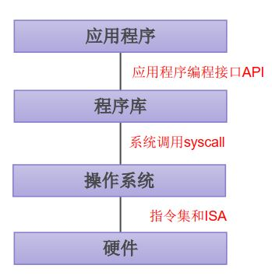
虚拟化概念
虚拟化特点：
代表着对计算资源/存储资源的抽象
是一个抽象层，将实际运行环境与虚拟环境分隔
更高的资源利用率、更好的灵活性和安全性。
虚拟化层次可以是图中的任意层次，选择的多样性决定了虚拟化的多样性。实质都是将底层资源进行虚拟，为上层提供虚拟的执行环境。
Notes:
虚拟化技术实际上是对计算机资源的一种抽象，在实际运行环境来模拟虚拟环境，对虚拟环境中的软件隐藏细节、提供逻辑上的计算机资源。虚拟化技术是云计算技术的重要基础，对硬件资源的虚拟化带来了更高的资源利用率，部署云服务更加灵活、安全。后面我们将会看到，虚拟化的思想在各处都有所体现，技术上的多样性并没有带来设计上的矛盾，虚拟化的实质都是将底层资源进行抽象，为上层提供一个虚拟的执行环境，与上层应用真实运行时所见到的完全（或部分）一致。

Slide 5
虚拟化概念
广义：
将不存在的事务或现象“虚拟”成为存在的事物或现象的方法。
指令集虚拟化
资源虚拟化
程序库级虚拟化
编程语言虚拟化
系统虚拟化
狭义
指在计算机上模拟运行多个操作系统平台。通过某种方式隐藏底层物理硬件的过程，从而让多个操作系统可以透明地使用和共享它。
Notes:
广义上来看，虚拟化指的是一种工程设计的概念，通过底层的模拟，为上层提供了虚拟的接口或资源，从而提供虚拟环境用于上层软件的执行。具体的虚拟化手段可以包括指令集层次的虚拟化、对计算资源的虚拟化、对程序库的虚拟化等各个方面。
狭义上说，虚拟化一般指的是虚拟机的相关技术，即在一台计算机上模拟运行多个操作系统，对这些操作系统隐藏底层物理硬件的真实细节，从而让各个操作系统透明地使用硬件，分享硬件并彼此之间相互隔离。

Slide 6
虚拟化概念
为什么需要虚拟化？
资源利用率
安全性
云服务
……
Notes:
每一项技术的发展都最终受力于现实的需要，虚拟化技术能够蓬勃发展的原因主要是云服务在大数据时代的飞速发展，对服务器的资源利用率、服务隔离性、安全性等提出了更高的要求，传统的服务器架构灵活性较差、部署成本高、资源利用率不尽如人意，而虚拟化技术对客户系统的隔离性和客户系统之间的硬件共享，使这种需求得到一定程度的满足。

Slide 7
虚拟化概念：发展历史
20世纪60年代
IBM的大型机上已经开始使用虚拟化技术
早起计算机硬件是非常昂贵的，无法为个人使用，虚拟化技术显著提升计算资源使用效率
20世纪80年代和90年代
摩尔定律：计算机性能提升、价格低廉化
Wintel联盟使个人计算机得到普及
虚拟化技术进入低潮期
Notes:
虚拟化技术的发展自上个世纪60年代就已经开始，在IBM时代的大型机上已经开始使用虚拟化技术，虚拟化技术在硬件昂贵的时期显著提升了计算资源的使用效率。到上世纪90年代，符合摩尔定律的硬件发展规律以及Wintel联盟对个人计算机普及的大力助推，使得硬件的性能提升、价格低廉、系统更加易用。虚拟化技术进入发展的低潮时期。

Slide 8
虚拟化概念：发展历史
21世纪
基础架构利用率低，典型的x86服务器部署平均达到的利用率仅为总容量的10%-15%
一个服务器上运行多个应用程序存在安全风险
物理基础架构的部署成本日益攀升
运营成本增加
大多数计算基础架构必须时刻保持运行
IT管理人员所需的知识与成本日渐增加
10%-15%
Notes:
到21世纪，由于服务器计算资源的利用率低，同时在一个服务器系统上部署多个应用存在安全风险，大量部署物理基础架构又导致部署成本高昂，需要一个更好的方案。

Slide 9
虚拟化概念：发展历史
虚拟化复兴
以Vmware公司为代表的虚拟软件公司产品兴起
VMware：在虚拟化和云计算基础架构领域处于全球领先地位，提供服务器、桌面虚拟化的解决方案；
Citrix：构建桌面、服务器、网络及移动端的虚拟化解决方案，借助各种网络和云，在任何设备上无缝地交付应用、桌面、数据和服务；
微软Hyper-v：为广泛的用户提供更为熟悉以及成本效益更高的虚拟化基础设施软件，以降低运作成本、提高硬件利用率、优化基础设施并提高服务器的可用性；
Notes:
此时，以Vmware公司为代表的虚拟软件公司通过提供提供虚拟化和云计算基础架构改的支持，开始兴起。虚拟化解决方案为提升服务器、桌面虚拟化提供了良好的方案。

Slide 10
本节主要内容
1. 虚拟化概念
2. 虚拟化的类型
3. Hypervisor及其原理

Slide 11
虚拟化的类型
广义虚拟化概念：
指令集虚拟化
资源虚拟化
程序库级虚拟化
编程语言虚拟化
系统虚拟化
从虚拟平台角度划分
从虚拟化支持的层次划分
从实现结构划分
Notes:
在不同的层次，通过虚拟化进行设计，可以实现不同的效果。虚拟化从实现角度和实现技术上都可进行细致的分类，这里将虚拟化技术从实现角度上分为指令集虚拟化等五类。

Slide 12
虚拟化：指令集虚拟化
指令集虚拟化
纯软件方法实现（代码翻译）
可以实现模拟环境中的程序与真实物理机器的指令集不同
模拟器
例子
常用模拟器：Bochs、QEMU等
Notes:
指令集虚拟化通过代码翻译、资源映射等手段，能够实现：在A指令集的物理机器和系统上，运行基于B指令集的程序。例如QEMU模拟器可以用于在x86机器上调试基于RISC-V指令集的软件。而真正在运行时，实际上B指令集的程序是被逐指令进行翻译、模拟的，这一点对正在运行的程序本身来说完全透明。

Slide 13
虚拟化：资源虚拟化
针对特定资源进行虚拟化
内存
网络资源
实际例子
操作系统能够基于物理网卡的存在提供虚拟网卡
Notes:
对于操作系统而言，能够对特定的系统资源进行虚拟化，实现更高的资源利用率。操作系统介于用户程序与真实硬件之间，用户程序所见的“硬件环境”实际是由操作系统营造的，因此，操作系统的设计本身就带有虚拟化的思想，真实的物理设备与操作系统呈现给用户程序的逻辑设备，往往在资源数量上有一定差别，但用户程序不可感知，无法判断。

Slide 14
虚拟化：程序库级虚拟化
程序库级虚拟化：
在应用程序和运行库之间引入仿真的系统API
隐藏与操作系统相关的程序库细节
包括仿真、模拟、解释技术等
真实例子：
Cygwin、Wine等
Wine能够在类UNIX系统上为win32程序提供Windows的系统API
Notes:
针对程序库进行虚拟化能够对应用程序隐藏操作系统相关的细节，Wine通过程序库级别的虚拟化，在类UNIX系统上提供了部分Windows的系统API支持，从而在类UNIX系统上能够运行win32程序。与此相近但更贴近内核层的是WSL，在Windows系统上为Linux应用提供虚拟的系统调用服务，以此来在Windows系统上运行Linux的某些发行版如Ubuntu。

Slide 15
虚拟化：编程语言虚拟化
编程语言虚拟化：
提供一套自定义的、处理器无关的编程语言指令集
屏蔽了硬件的异构性
解决可执行程序在不同体系结构计算机间迁移的问题
实例：
Java虚拟机JVM：一次编译、到处执行
Microsoft .NET框架
Notes:
编程语言虚拟化的典型例子是Java虚拟机，通过在编程环境中提供一套各个软硬件平台统一的API，JVM构建了一套该编程语言特有的指令集。能够对开发者隐藏底层细节，达到一次编译、处处运行的效果。

Slide 16
虚拟化：系统虚拟化
系统虚拟化（平台虚拟化）：
针对计算机和操作系统
为每个虚拟机提供虚拟硬件（CPU、内存、I/O设备）
操作系统与物理硬件分离
在一台物理机器上运行多个虚拟的操作系统，表现出高度的客户系统隔离性、客户系统与宿主机隔离性。
实例：
云平台常采用这种虚拟化
Vmware ESX、Xen、KVM
Notes:
系统虚拟化也称为平台虚拟化，是广义的虚拟化概念中与狭义虚拟化概念最接近的部分，为云平台提供了基础支持。平台级虚拟化真正实现了客户操作系统与物理硬件的分离，也是虚拟化技术在服务器基础架构中的主要应用形式。

Slide 17
从虚拟平台角度划分
全虚拟化：
指VMM虚拟出来的平台是现实中存在的平台，因此对于客户机来说，并不知道自己是运行在虚拟的平台上。正因为此，全虚拟化中的客户机操作系统是不需要做任何修改的。
半虚拟化：
指通过对客户机进行源码级的修改，让客户机可以使用虚拟化的资源。由于需要修改客户机内核，因此半虚拟化一般都会被顺便用来优化I/O，客户机的操作系统通过高度优化的I/O协议，可以和VMM紧密结合达到近似于物理机的速度。
Notes:
从虚拟平台的角度来看，虚拟化技术可以分为全虚拟化和半虚拟化，全虚拟化虚拟出的平台是现实中存在的，对于运行在该平台上的客户机来说，运行于虚拟平台或真实平台是不可感知的。半虚拟化则通过对客户机的源码进行修改，来让客户机使用虚拟化的资源

Slide 18
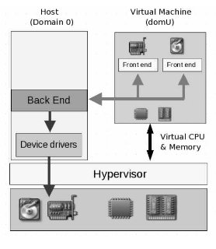
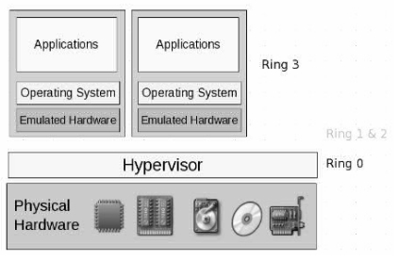
从虚拟平台角度划分
全虚拟化
半虚拟化

Slide 19
从虚拟化支持的层次划分
软件级虚拟化：
可以让一台x86的物理机运行64位操作系统。
硬件辅助的虚拟化：
由于在技术层面上用软件手段达到全虚拟化非常麻烦，而且效率较低，才由Intel等处理器厂商直接在芯片上提供了对虚拟化的支持。硬件直接可以对敏感指令进行虚拟化执行。比如Intel的VT-x技术。
Notes:
从虚拟化技术的支持层次来看，实现虚拟化技术既可以采用纯软件的方法，也可以借助硬件辅助来完成虚拟化。Intel等厂商在芯片上直接提供了对虚拟化的支持，硬件在执行虚拟机优先级的时候可以对敏感指令进行虚拟化执行。

Slide 20
从实现结构划分
Hypervisor虚拟
硬件资源之上没有操作系统，而是直接由VMM（Hypervisor）接管，Hypervisor负责管理所有资源和虚拟环境支持。
VMM难以支持所有设备的驱动，所以该模型仅支持有限的设备
宿主模型
在硬件资源之上有个普通的操作系统，负责管理硬件设备，然后VMM作为一个应用搭建在宿主OS上负责虚拟环境的支持，在VMM之上再加载客户机。此方式由底层操作系统对设备进行管理，因此VMM完全不用操心实现设备驱动。
依赖宿主机，效率和功能受宿主机影响较大
Notes:
实现结构上，虚拟化的实现既可以使用Hypervisor虚拟结构，也可以采用宿主模型。二者的主要区别在于Hypervisor虚拟在硬件资源之上不运行操作系统，而是由Hypervisor管理硬件资源；而宿主模型中的VMM则依托于一个在真实物理硬件上运行的宿主OS。两种模型的效率和功能具有一定差别，对硬件驱动的支持来说，Hypervisor对设备驱动的支持不如采用宿主模型来的多。

Slide 21
从实现结构划分
混合模型
综合了以上两种实现模型的虚拟化技术。首先VMM直接管理硬件，但是它会让出一部分对设备的控制权，交给运行在特权虚拟机中的特权操作系统来管理（称之为Domain 0）。VMM和Domain 0合作搭建起虚拟环境，在其上运行客户虚拟机(Domain N)。
在需要特权操作系统提供服务时，就会出现上下文切换，这部分的开销会造成性能的下降。
主要产品有Windows 2008， Xen。
Notes:
混合模型则综合了两种结构的特点，首先由Hypervisor管理硬件，然后Hypervisor让出部分对设备的控制权，由运行在特权虚拟机中额特权操作系统Domain 0来管理。由Domain 0和VMM共同为客户虚拟机提供虚拟环境。

Slide 22
本节主要内容
1. 虚拟化概念
2. 虚拟化的类型
3. Hypervisor及其原理

Slide 23
Hypervisor及其原理
平台虚拟化的好处
改善单个服务器的利用率
减少服务器的数量——减少不动资产、能耗、冷却和管理成本
使用更少的硬件能够提升可靠性
技术优势、成本和能源优势
Notes:
平台虚拟化的好处主要体现在：提高服务器硬件资源利用率，降低服务器部署及管理成本。

Slide 24
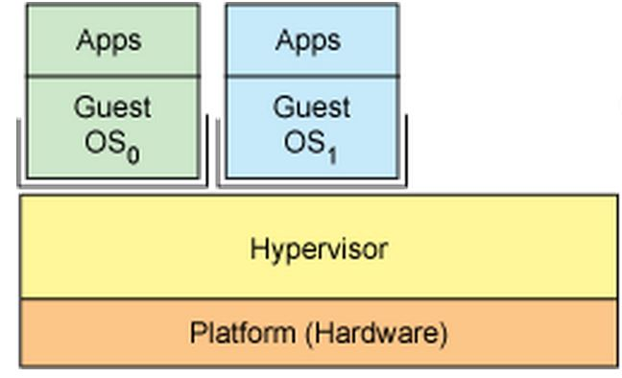
Hypervisor及其原理
Hypervisor与平台虚拟化
在典型的分层架构中，提供平台虚拟化的层称为 hypervisor （有时称为虚拟机管理程序或VMM）。Guest操作系统称为虚拟机（VM）。
hypervisor是提供底层机器虚拟化的软件层（在某些情况下需要处理器支持），操作系统将对机器的底层资源的访问虚拟化为进程。hypervisor 也做一样的事情，但其对象不是进程，而是整个Guest操作系统。
虚拟机
虚拟硬件
物理硬件
Notes:
Hypervisor的主要职能是管理底层的物理资源，为上层的Guest OS提供虚拟硬件环境，并调度各Guest OS所依赖的资源，如内存、CPU核心、I/O设备等。在某些Hypervisor（如KVM）的实现中，对于CPU的调度，宿主机进程与Guest OS是统一起来的，交由宿主OS的任务调度器来进行调度。

Slide 25
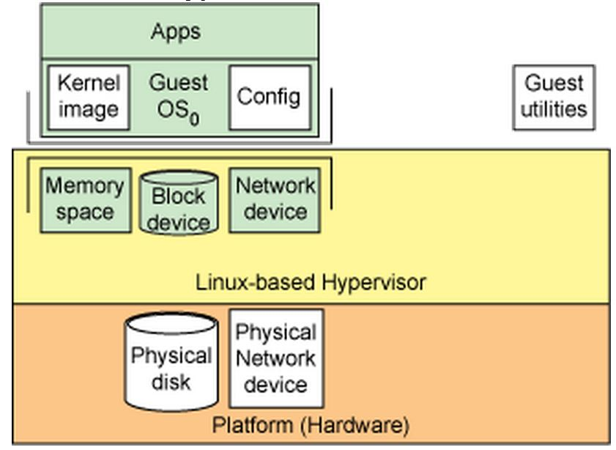
Hypervisor及其原理
Guest程序启动
在较高级别上，hypervisor 需要少量设施启动Guest操作系统：一个需要驱动的内核映像、一个配置（比如 IP 地址和所需的内存量）、一个磁盘盒、一个网络设备。磁盘和网络设备通常映射到机器的物理磁盘和网络设备。最后，需要使用一组Guest操作系统工具启动和管理Guest操作系统。
Notes:
要启动一个Guest程序，Hypervisor需要提供一定的资源，包括足够的内存空间、网络设备（可能是虚拟的）、块设备等。

Slide 26
虚拟化基础
本节完

